Slide 1


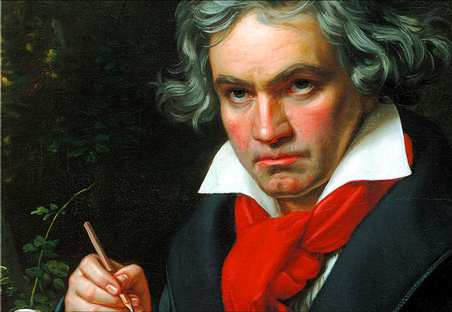
Людвиг Ван Бетховен (1770-1827 г.г.)
Выполнил: ученик 8 «а» класса
ГБОУ РОЦ №105 г.Москвы
Дорошин Максим Игоревич
Руководитель: учитель музыки
ГБОУ РОЦ №105 г.Москвы
Плеханова К.С.

Slide 2
Оглавление:
1)Введение……………………………………..3 слайд
2)Детство………………………………………4 слайд
3)Юность………………………………………6 слайд
4)Лунная соната и Патетическая соната……..8 слайд
5)Зрелость……………………………………...9 слайд
6)Пятая симфония……………………………..10 слайд
7)Девятая симфония…………………………...11 слайд
8)Последние годы жизни……………………...12 слайд
9)Заключение…………………………………..13 слайд
10)Тест………………………………………….15 слайд
2
2

Slide 3
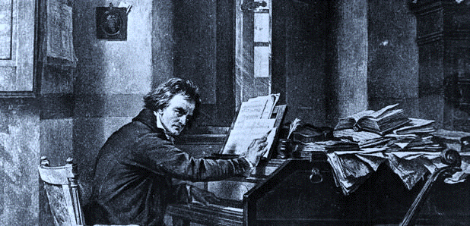
ВВЕДЕНИЕ
Людвиг ван Бетховен (1770-1827) – великий немецкий композитор, пианист и дирижер, представитель музыкального направления «венский классицизм». Стоит на рубеже классицизма и романтизма. Людвиг Ван Бетховен – знаменитый композитор, создавший 650 музыкальных произведений, которые признаны мировым достоянием классики. Жизнь талантливого музыканта ознаменована постоянной борьбой с трудностями и невзгодами.
3

Slide 4
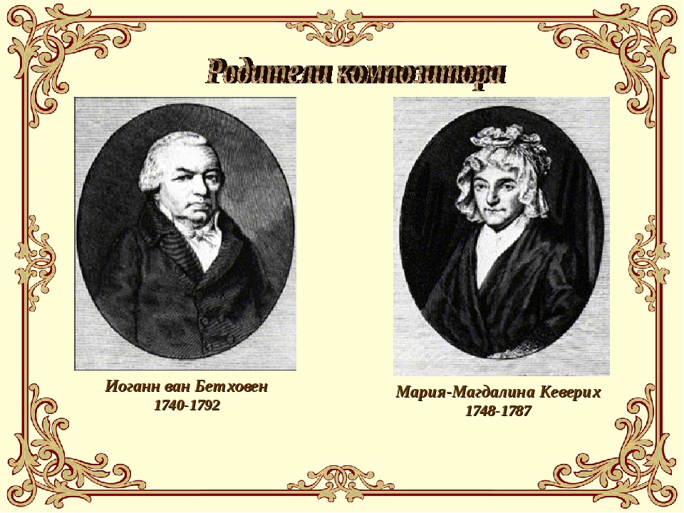
Детство
Зимой 1770 года в бедном квартале Бонны родился Людвиг Ван Бетховен. Крещение младенца состоялось 17 декабря.
Дед и отец мальчика отличались певческим талантом, поэтому работали в придворной капелле.
4
4

Slide 5

Детство
Постоянно пьяный отец и нищенское существование не содействуют развитию таланта.
У Людвига в раннем возрасте проявились музыкальные способности, что сразу заметил Иоганн, отец мальчика.
К развитию музыкального таланта подтолкнула зависть отца славе юного В.А. Моцарта, что привело к изнуряющим занятиям игры на фортепиано и скрипке.
После смерти деда материальное положение семьи ухудшилось. Людвигу пришлось рано бросить школу.
5

Slide 6
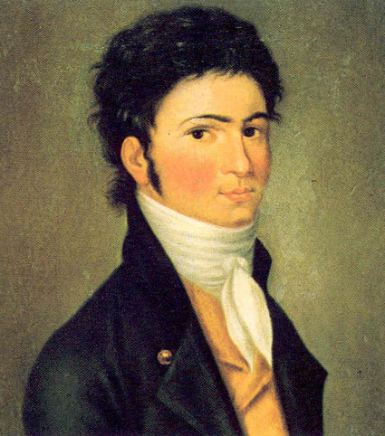
Юность
После смерти матери семнадцатилетний юноша был вынужден стать главой семьи и взять на себя заботу о младших братьях. Он поступил в оркестр в качестве альтиста.
В 1789 году талантливый юноша становится студентом факультета философии Боннского университета, но вскоре бросает учебу.
Переезжает в Вену с целью учиться у Гайдна, но тот отправляет его к Альбрехтсбергеру, австрийскому композитору, органисту и музыкальному педагогу.
Именно в те годы он написал свои первые шедевры: «Лунную сонату» и «Патетическую сонату». Его талант высоко оценил и Вольфганг Амадей Моцарт, которого тот посетил в 1787 году. 6

Slide 7
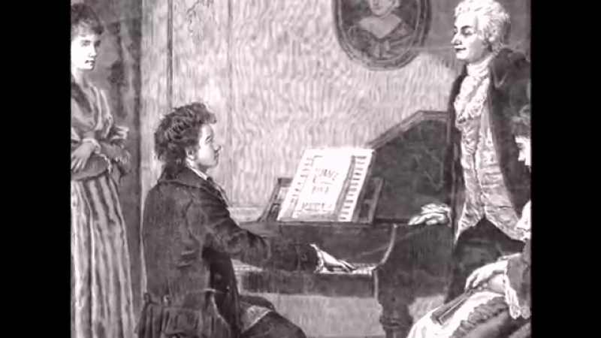
Юность
Молодой Бетховен нашел покровителей в кругах венской аристократии и вскоре стал одним из самых модных пианистов того времени.
Сочинения Бетховена начали широко издаваться и пользоваться успехом. За первые десять лет, проведённых в Вене, было написано двадцать сонат для фортепиано и три фортепианных концерта, восемь сонат для скрипки.
Но не исполнилось ему и тридцати лет, как его настигла страшная для музыканта болезнь — тиннитус, которая в итоге привела его к полной глухоте.
7

Slide 8

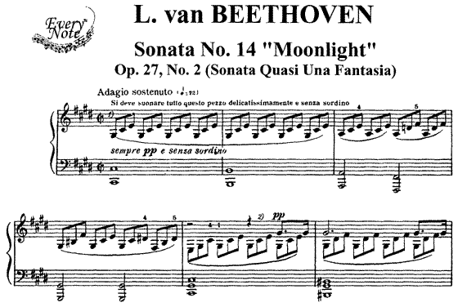
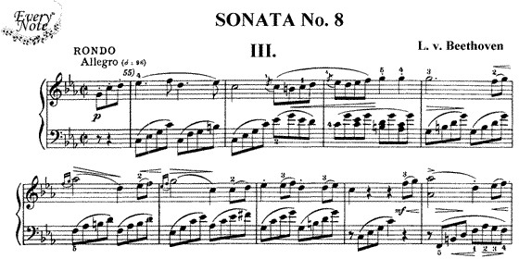
Лунная соната и Патетическая соната
Лунная соната 1 часть | Патетическая соната 3 часть 8

Slide 9
Зрелость
За десять лет он создает сотни произведений для игры на виолончели, фортепиано. Свет услышал его «Девятую симфонию», «Торжественную мессу». В 1808 году состоялось его, по сути, последнее сольное выступление как пианиста. В этом же году состоялась премьера Пятой симфонии.
В период с 1813 по 1815 годы композитор писал очень мало, его одолевала депрессия, связанная с потерей слуха и крахом его планов.
Композиции этого периода его жизни отличаются глубиной и проникновенностью, все они наполнены философским смыслом бытия.
9

Slide 10
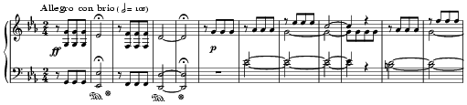
Пятая симфония
Пятая симфония стала самой популярной в бетховенском наследии.
В 5 симфонии раскрывается основная тема бетховенского симфонизма – героика борьбы.
Бетховен, обычно скупой на словесные разъяснения, сам указал на главную тему симфонии, как на звуковой символ судьбы («так судьба стучится в дверь») .
10

Slide 11
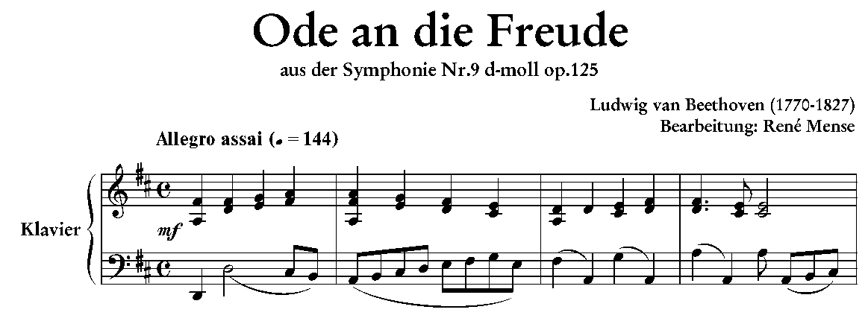
Девятая симфония
Работа над грандиозной Девятой симфонией заняла у Бетховена два года, хотя замысел созревал в течение всей творческой жизни.
Девятая симфония — далеко не последнее творение Бетховена, именно она явилась сочинением, завершившим долголетние идейно-художественные искания композитора.
В Девятой симфонии Бетховен ставит центральную проблему: человек и бытие, тираноборчество и сплоченность всех для победы справедливости и добра.
11

Slide 12

Последние годы жизни
в 1815 году умер его родной брат, и забота о его сыне, обладающем очень непростым характером, легла на плечи композитора.
Композитор прикладывал все усилия для того, чтобы помочь племяннику стать артистом или ученым, но того интересовали только карты и бильярд.
Племянник совершил попытку суицида, но пуля слегка задела висок.
Бетховен сильно переживал, в связи с чем резко ухудшилось состояние здоровья. 26 марта 1827 года великого композитора не стало.
В последний путь его провожало более двадцати тысяч человек.
12

Slide 13
Заключение
«Не существует сочинения, которое было бы для меня чересчур учёно; не претендуя ни в малейшей степени на учёность в собственном смысле слова, я всё же с детства стремился понять сущность лучших и мудрейших людей каждой эпохи»,-писал он, став взрослым.
В 1789г. он сочиняет «Песню свободного человека», в которой есть слова: «Свободен тот, для кого ничего не значат преимущества рождения и титул».
Бетховен смело противопоставлял крайние регистры (а в то время играли в основном в среднем), широко использовал педаль (к ней тогда тоже обращались редко), употреблял массивные аккордовые созвучия.
13

Slide 14
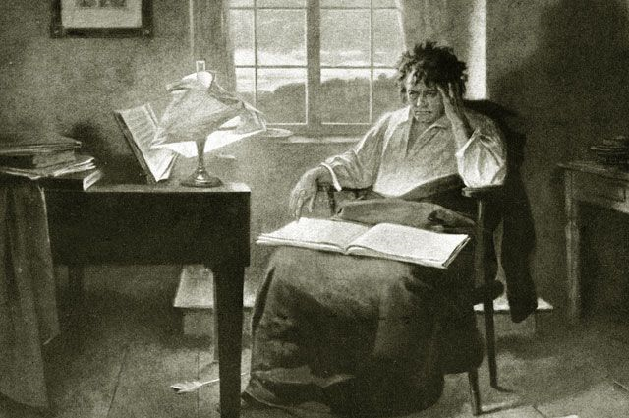
Заключение
Бетховен — одно из величайших явлений мировой культуры. Его творчество занимает место в одном ряду с искусством таких титанов художественной мысли, как Толстой, Рембрандт, Шекспир.
Основные черты его эстетики наиболее рельефно воплощены в произведениях, отражающих тему борьбы и победы, воспевающих общечеловеческое демократическое начало жизни, стремление к свободе.
14

Slide 15
Годы жизни композитора
1770-1827
1700-1771
1827-1890
15

Slide 16
Представителем какого направления является Бетховен?
Романтизм
Барокко
Венский классицизм
16

Slide 17
Город, в котором родился Бетховен?
Бонн
Лейпциг
Вена
17

Slide 18
Что подтолкнуло отца Бетховена к занятиям музыкой с сыном?
Безысходность от недостатка денег
Зависть к славе Моцарта
Зависть к славе Гайдна
18

Slide 19
В какой сонате Бетховен выразил тоску неразделенной любви и муку потери слуха?
«Аврора»
«Патетическая»
«Лунная»
19

Slide 20
О главном мотиве какой симфонии Бетховен сказал: «Так судьба стучится в дверь» ?
9 симфония
5 симфония
1 симфония
20

